Slide 1


TRƯỜNG TIỂU HỌC VẠN ĐIỂM
NHIỆT LIỆT CHÀO MỪNG QUÝ THẦY CÔ GIÁO
VỀ DỰ GIỜ VÀ THĂM LỚP
GV: ĐỒNG THANH LOAN

Slide 2


Slide 3


Các bạn hãy giúp mình chuẩn bị một số đồ dùng cần thiết trước khi cơn mưa đến nhé!

Slide 4



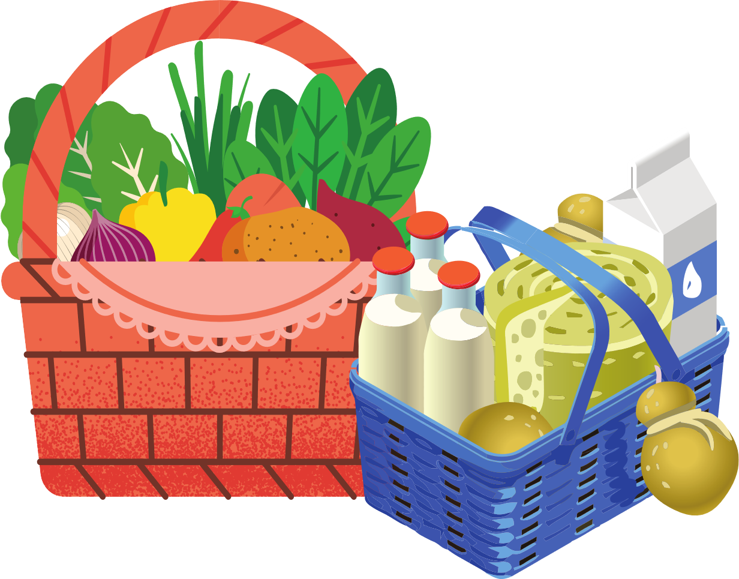



1. Số thập phân có giá trị lớn nhất là:
40,19
40,91
41,19
41,09
Notes:
GV CLICK CHUỘT VÀO KHUNG ĐÁP ÁN → XUẤT HIỆN KẾT QUẢ ĐÚNG/SAI

Slide 5


2. Làm tròn số thập phân 0,939 đến hàng phần trăm, ta được số:
0,9
0,95
0,93
0,94
Notes:
GV CLICK CHUỘT VÀO KHUNG ĐÁP ÁN → XUẤT HIỆN KẾT QUẢ ĐÚNG/SAI

Slide 6

3. Kết quả phép tính 11,6 + 8 là :
19,6
11,14
81,6
12,4
Notes:
GV CLICK CHUỘT VÀO KHUNG ĐÁP ÁN → XUẤT HIỆN KẾT QUẢ ĐÚNG/SAI

Slide 7




Cả nhà mình đã an tâm tránh mưa bão rồi. Cảm ơn các bạn rất nhiều nhé!

Slide 8






Slide 9


Slide 10

1
Đặt tính rồi tính
76,8
1,9
9,63
5,275
19,3
11
27
1,2
-
-
-
-
74,9
4,355
8,3
25,8

Slide 11
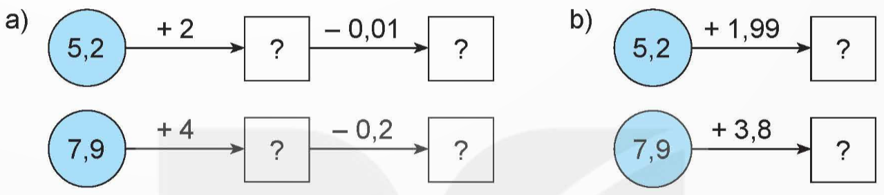
2
Số?
7,2
7,19
7,19
11,9
11,7
11,7

Slide 12
3
Hưởng ứng phong trào kế hoạch nhỏ, các bạn ủng hộ lượng giấy vụn như sau:
Mai: 2,5 kg
Nam: 3,25 kg
Việt: 2,4 kg
a) Bạn nào ủng hộ nhiều giấy vụn nhất?
b) Nam ủng hộ nhiều hơn Mai bao nhiêu ki-lô-gam giấy vụn?
Nam ủng hộ nhiều giấy vụn nhất.
Nam ủng hộ nhiều hơn Mai số ki-lô-gam giấy vụn là:
3,25 – 2,5 = 0,75 (kg)
Đáp số: 0,75 kg

Slide 13
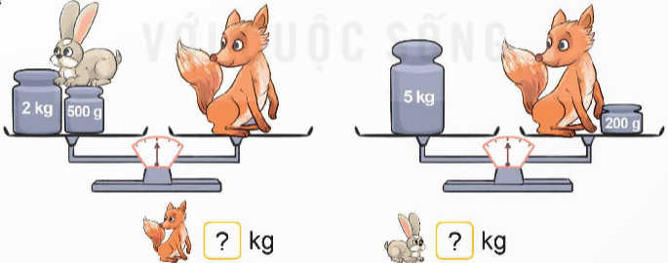
4
Số?
4,8
2,3
Đổi: 200g = 0,2 kg
Cân nặng của Cáo là:
5 – 0,2 = 4,8 (kg)
Đổi: 500g = 0,5 kg
Cân nặng của Thỏ là:
4,8 – (2 + 0,5) = 2,3 (kg)

Slide 14
,
5
Sử dụng các tấm thẻ sau:
,
6
3
5
a) Hãy lập số thập phân lớn nhất.
b) Hãy lập số thập phân bé nhất.
c) Tìm hiệu số giữa hai số thập phân vừa lập được.
65,3
3,56
65,3 – 3,56 = 61,74

Slide 15
Chúc quý thầy cô sức khoẻ, thành công.
Chúc các em học sinh chăm ngoan học giỏi

